Slide 1
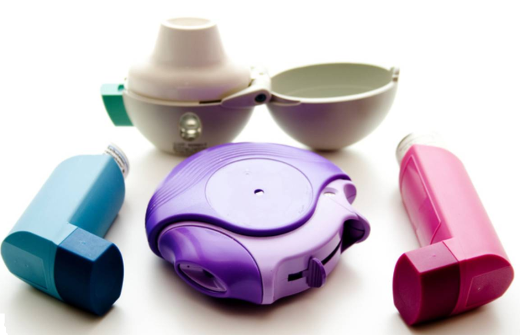

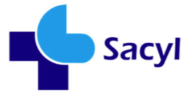
TALLER DE TÉCNICA INHALATORIA
Y
EJERCICIOS DE FISIOTERAPIA RESPIRATORIA
Ángela Belda (Enfermera)
Maialen Martínez (Fisioterapeuta)

Slide 2
INTRODUCCIÓN
Los inhaladores son dispositivos que dispensan medicación con el objetivo de:
Dilatar y desinflar las vías respiratorias
Disminuir la secreción bronquial
Calmar la sensación de falta de aire
Aliviar la tos
Aplicar correctamente el inhalador garantiza que el fármaco llegue a los bronquios y cumpla su función.

Slide 3
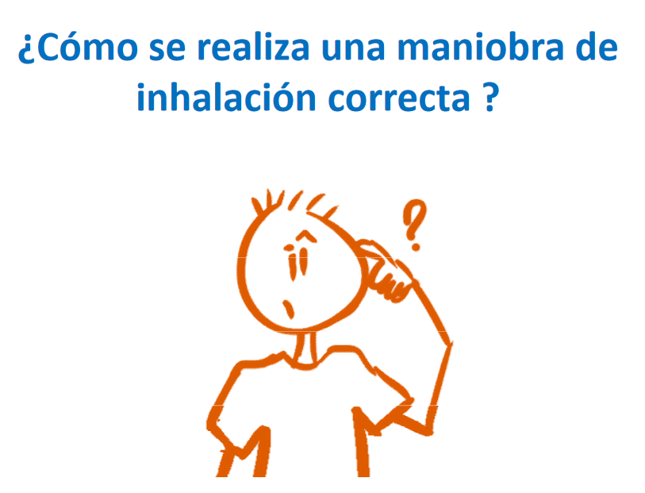

Slide 4
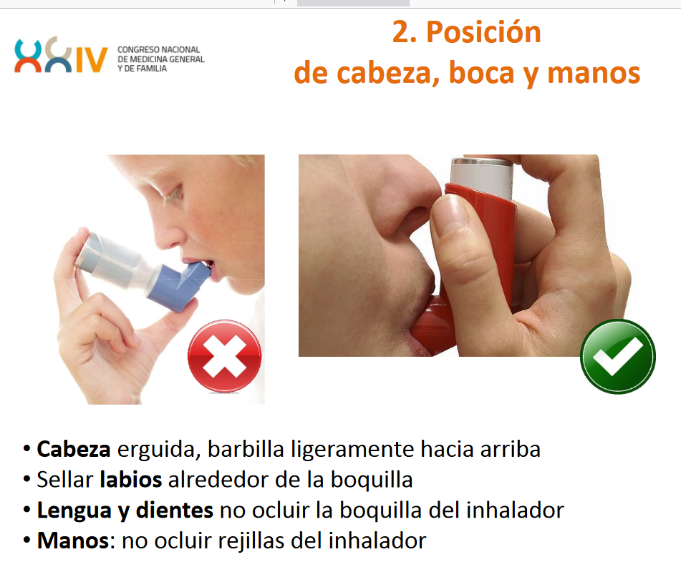
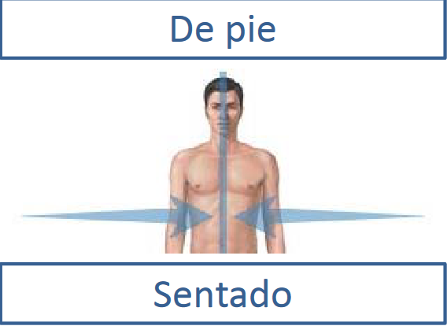
Situarse de forma que los movimientos torácicos puedan realizarse con normalidad y que permitan la máxima capacidad torácica

Slide 5
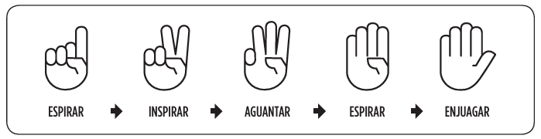
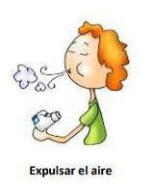
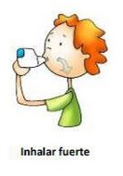

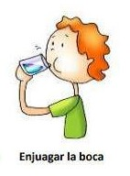
TECNICA INHALATORIA

Slide 6
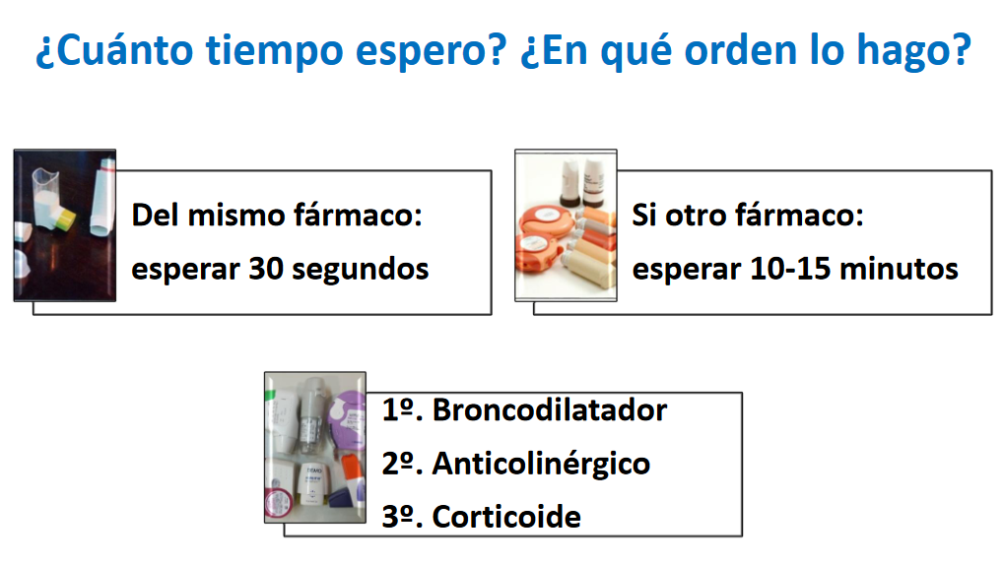
VARIAS INHALACIONES O UTILIZAR VARIOS FÁRMACOS

Slide 7
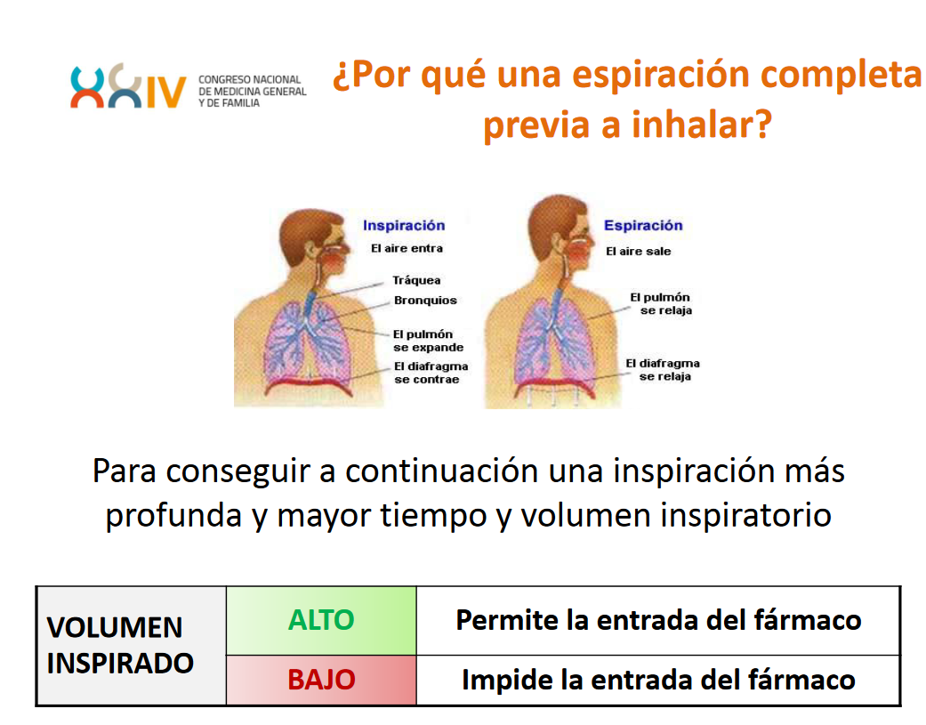
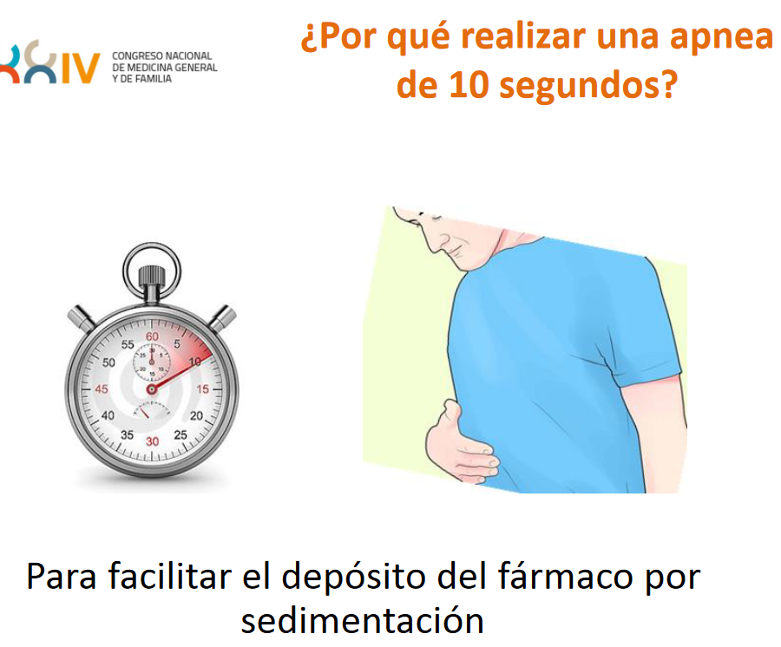
¿Porque hacer una espiración completa previa a inhalar?
Para facilitar el deposito del fármaco por sedimentación

Slide 8
Preparación del inhalador
Inhaladores presurizados
1. Si hace más de una semana sin usar o es un nuevo inhalador realizar dos o tres disparos al aire.
2. INSPIRACIÓN LENTA Y CONSTANTE
3. Sincronización entre disparo e inspiración
Cámara de inhalación:
1. Dispositivos que se acoplan a los ICP
2. Disminuyen la impactación oro-faringe
3. Permiten enlentecer la velocidad del aerosol produciendo partículas de menor tamaño
4. Ayudan a superar los problemas relacionados con la coordinación pulsar/inspirar
5. Disponen de una válvula unidireccional que se abre con la inspiración y permite el paso de las partículas del fármaco que están en suspensión en su interior
6. La inhalación se realiza inmediatamente después de pulsar el MDI para evitar la disminución del fármaco que llega a los pulmones
7. Para la completa inhalación del fármaco son necesarias 2-3 respiraciones con cámaras pequeñas y 3-4 con cámaras grandes

Slide 9
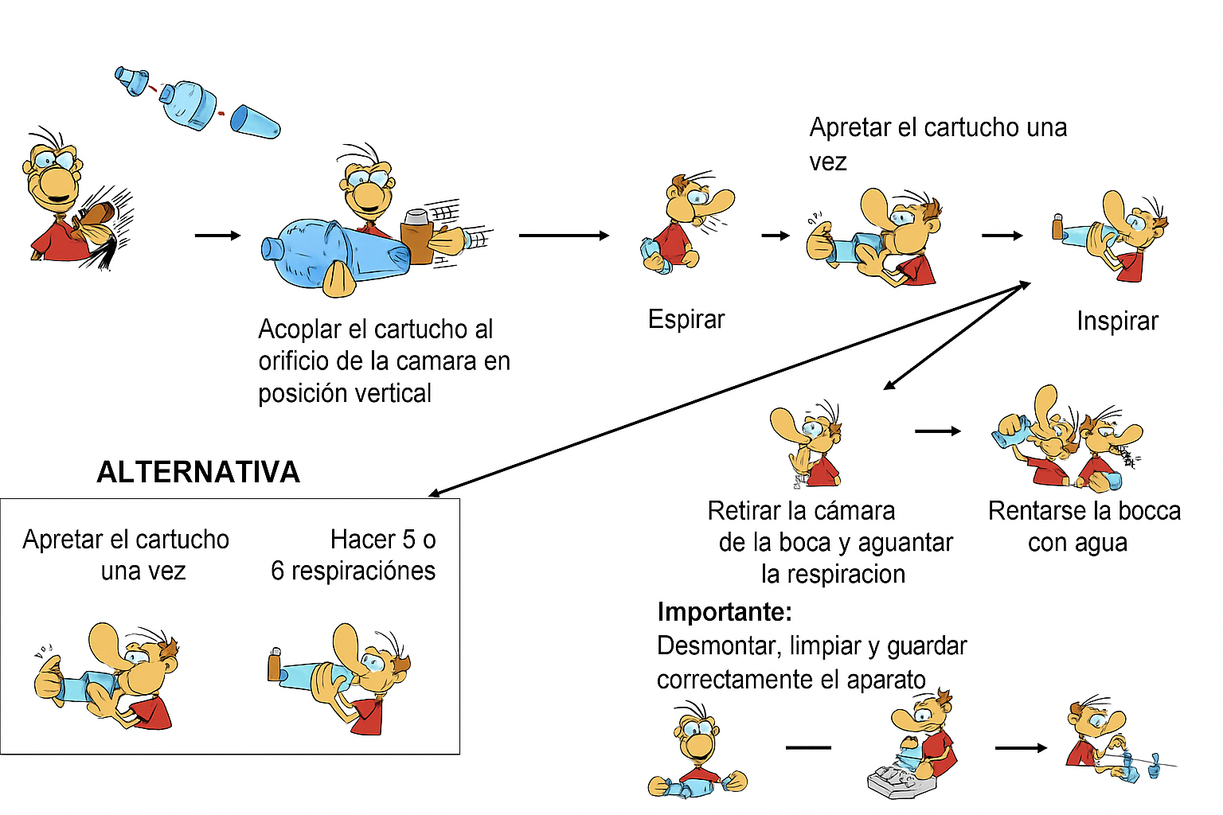

Slide 10
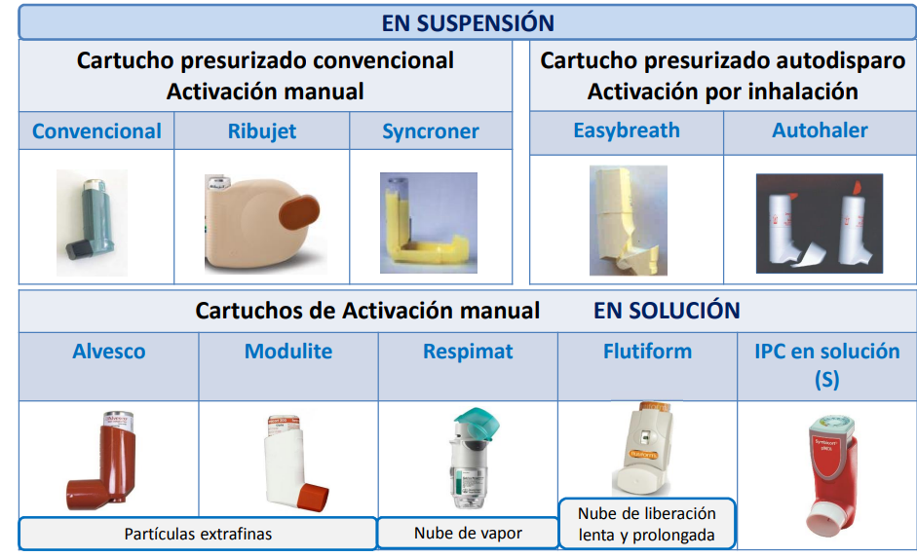
INHALADORES DE CARTUCHO PRESURIZADO

Slide 11
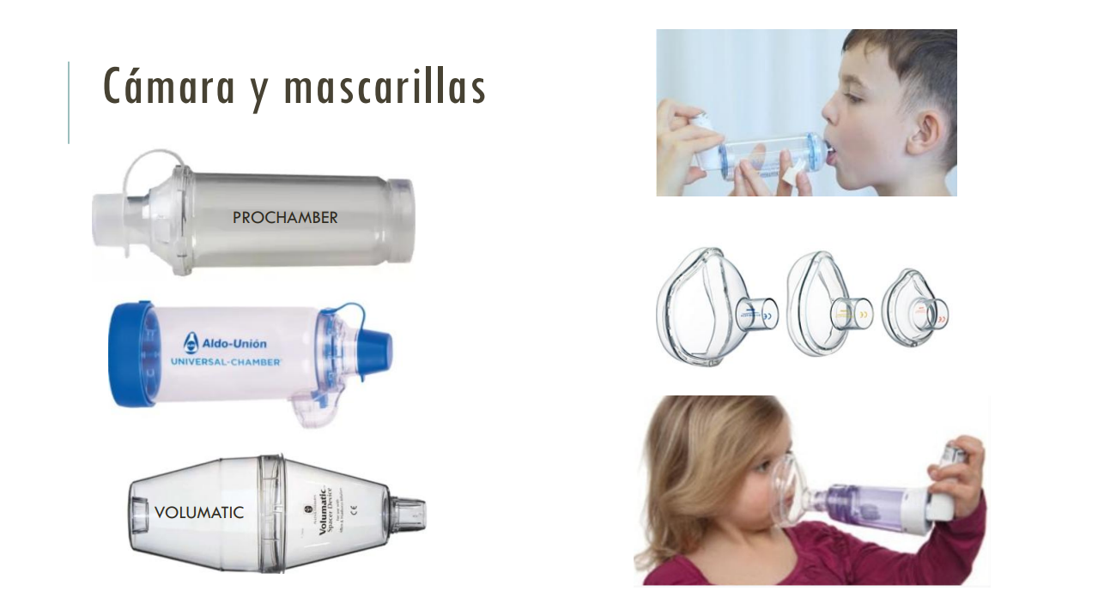

Slide 12
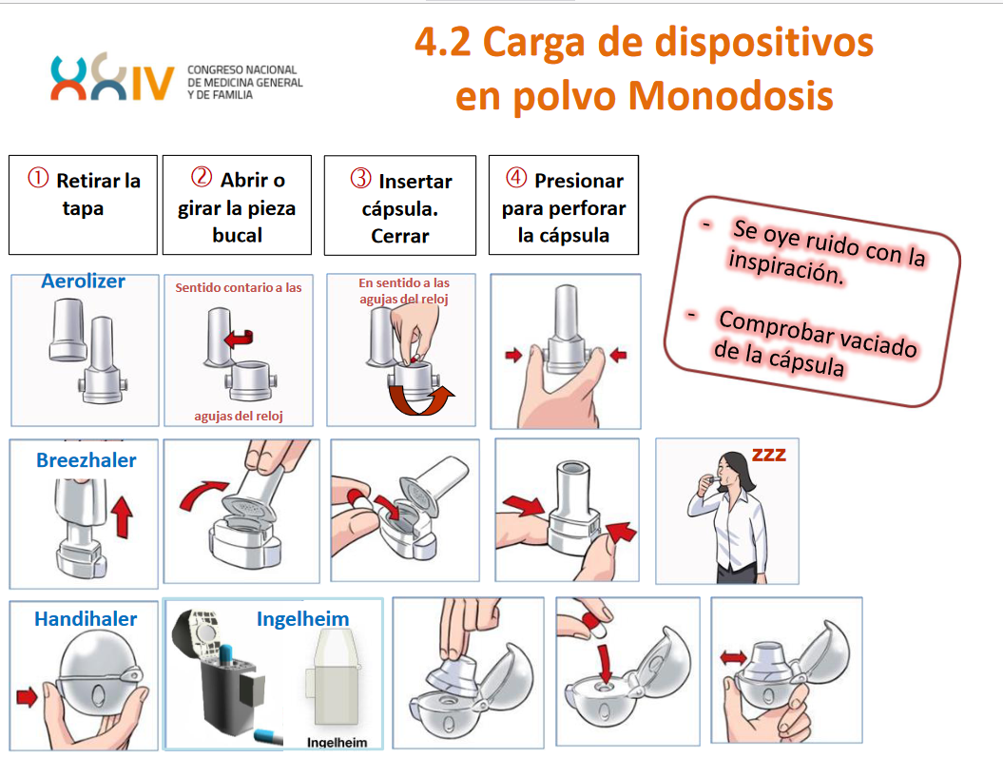
CARGA DE DISPOSITIVOS EN POLVO MONODOSISA
Inspiración rápida y enérgica

Slide 13
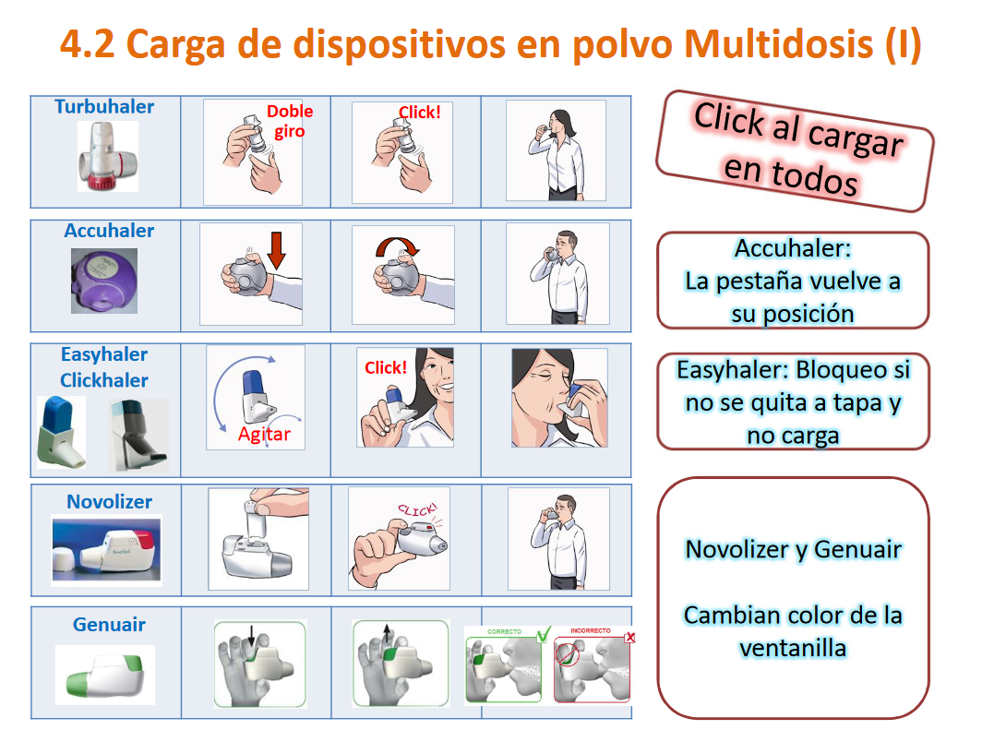
GARGA DE DISPOSITIVOS EN POLVO MULTIDOSIS

Slide 14
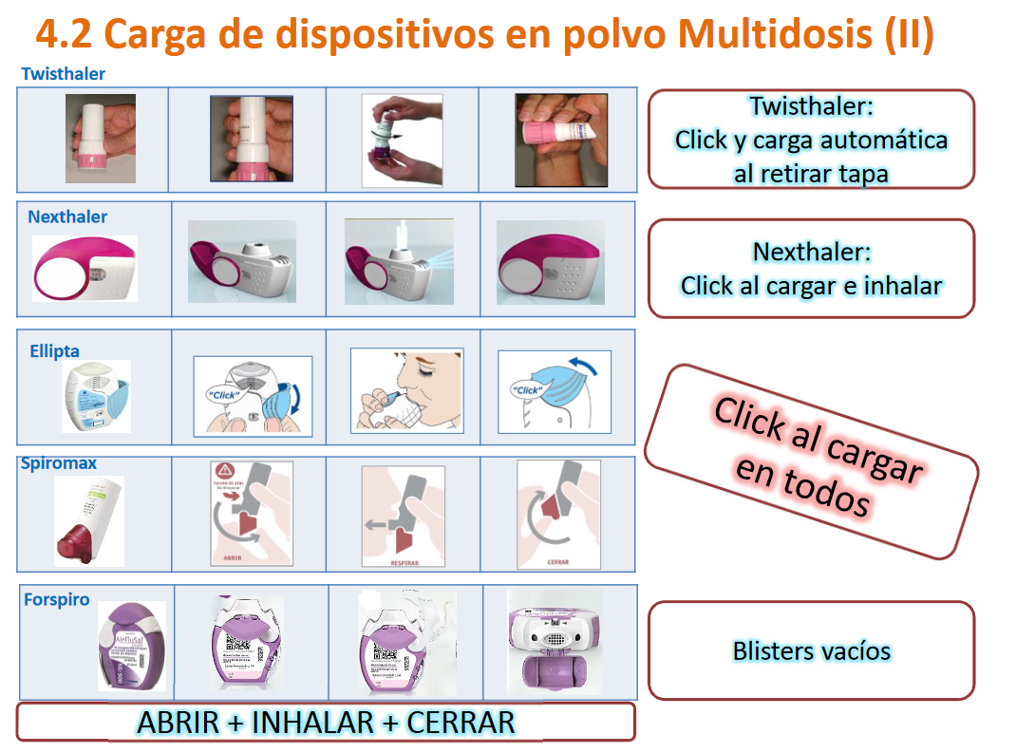

Slide 15
